Slide 1
Smart Lamp
Constantinescu Paul Dumitriu Razvan
Ilie Ciprian Francu Madalin Sevastre Stefan Mateiu Rares

Slide 2
@mqtt.on_connect()
@mqtt.on_message()
@mqtt.on_disconnect()
Endpoint-uri
@mqtt.on_subscribe()
@app.get("/", response_model=Message)
@app.get("/status", response_model=LampStatus)
@app.post("/lamp/toggle", response_model=Message)
@app.post("/lamp/reading_mode", response_model=Message)
@app.post("/lamp/wave", response_model=Message)
@app.on_event("shutdown")

Slide 3
Scopul „Smart Lamp”-ului este de
a face device-urile de iluminat eficiente si personalizabile prin
Scopul aplicației
gestionarea mai buna a energiei, si a mai multor moduri de expunere a
luminii. Utilizatorii pasionati de jocuri de lumina vor putea modifica mai multi parametrii de operare pentru a-si gestiona mai bine cromatica habitatului. Lampile traditionale sunt neinteresante si lipsite de caracter personal.

Slide 4
Aria de acoperire a aplicației
Aplicatia noastra are rolul de a face lampa sa fie mai prietenoasa cu utilizatorul. Datorita „senzorului de lumina”, lampa isi va reduce treptat intensitatea si tipul de lumina emis, reducand semnificativ oboseala ochilor si aducand un nivel de friendliness in raport cu starea de spirit a utilizatorului. Posibilitatea de a alege intensitatea, modul de expunere si cromatica dintr-o multitudine de optiuni.
In mod ideal, aceasta ar mai putea avea un senzor de detectare al miscarii din jur, pentru a nu folosi curent cand nu este nevoie.

Slide 5
Grupurile de interese
Lampa poate sa fie folosita de mai multe categorii de utilizatori. Noi tintim:
Oamenii pasionati de design interior, cu o inclinatie artistica fata de jocurile de lumini si umbre
Utilizatorii care vor sa economiseasca la factura electrica
Utilizatorii care urmaresc o personalizare detaliata a habitatului
Utilizatorii care sunt cititori infocati.

Slide 6
Colectarea cerințelor
Oamenii pasionati de design interior vor dori cat mai multe culori si moduri de expunere
Utilizatorii care vor sa economiseasca la factura electrica prin oprirea alimentarii in momentele cand nu e nevoie de lumina auxiliara
Utilizatorii care urmaresc o personalizare detaliata a habitatului sunt interesati de RGB si intensitate
Utilizatorii care sunt cititori infocati sunt interesati de intensitate si de tipul de lumina

Slide 7
1. Se va putea introduce culoarea luminii
Se va putea introduce gradul de intensitate a luminii
Se va putea introduce modul de afisare al luminii
Comutarea pe modul de citit
Interpretarea cerințelor
Stingerea automata a luminii ziua in absenta unei persoane
Pornirea automata a luminii noaptea in prezenta unei persoane
Verificarea starii lampii
Senzor pentru proximitate
Senzor lumina in camera
functional
non-functional

Slide 8
Prioritizarea cerințelor
Scale: 1-5
Se va putea introduce culoarea luminii 4
Se va putea introduce gradul de intensitate a luminii 5
Se va putea introduce modul de afisare al luminii 3
Comutarea pe modul de citit 1
Stingerea automata a luminii ziua in absenta unei persoane 2
Pornirea automata a luminii noaptea in prezenta unei persoane 3
Verificarea starii lampii 5
Senzor pentru proximitate 4
Senzor lumina in camera 4

Slide 9
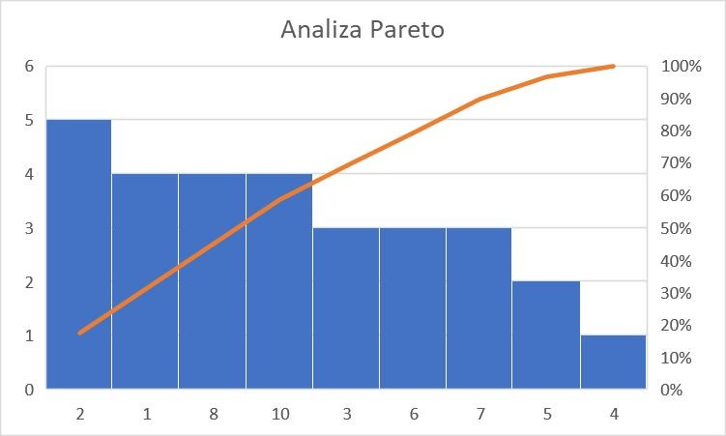

Slide 10
